Slide 1
MDD e Modelos de Qualidade
Luiz Felipe de Oliveira Libório
lfol@cin.ufpe.br

Slide 2
Contexto
MDD
Modelos de Qualidade

Slide 3
Model-Driven Development
Um modelo é uma representação de um sistema.
Abstrai certos detalhes para focar em aspectos mais importantes para o propósito do modelo.
Em geral, não precisa ser composto puramente por diagramas; pode combinar informação gráfica com texto, ou ser apenas textual.

Slide 4
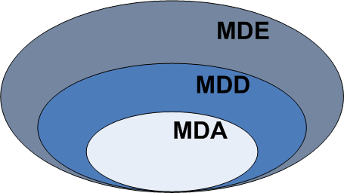
Model-Driven Development
Modelos são os principais artefatos, e eles podem representar vários níveis de abstração e sofrer transformações para outros modelos e/ou código.
Desenvolvimento centrado no modelo
Engineering
Development
Architecture (OMG)

Slide 5
Model-Driven Development
A principal motivação do MDD é aumentar a produtividade;
Ele faz isso de duas formas básicas:
Aumenta a produtividade dos desenvolvedores a curto prazo aumentando o valor dos artefatos de software em termos de quanto de funcionalidade ele entrega;
Aumenta a produtividade dos desenvolvedores a longo prazo reduzindo a taxa de artefatos de software que se tornam obsoletos;

Slide 6
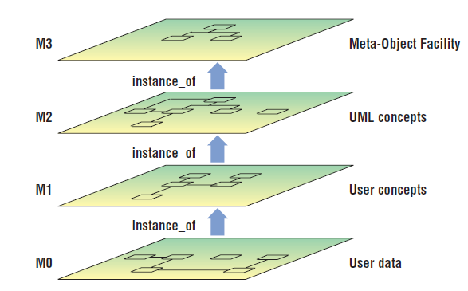
Model-Driven Development
Meta-metamodelo
Metamodelo
Modelo
Software

Slide 7
Model-Driven Development
Desafios e limitações:
Não há uma aceitação universal do que é precisamente MDD;
Muitos dos requisitos que auxiliam o MDD ainda são implícitos;

Slide 8
Contexto
MDD
Modelos de Qualidade

Slide 9
Modelos de Qualidade
O termo modelo de qualidade é usado para descrever um conjunto de atributos (ou características) de qualidade e as relações entre eles, com o objetivo de medir a qualidade de algo.
Notes:
Evaluating Quality in Model-Driven Engineering / Software Quality Model Requirements for Software Quality Engineering

Slide 10
Modelos de Qualidade
Um modelo de qualidade deve estar apto a suportar tanto a definição dos requisitos de qualidade quanto a medição subsequente dos mesmos.
O IEEE Std 1061-1998 define a especificação e medição da qualidade como uma abordagem top-down e bottom-up para qualidade.

Slide 11
Modelos de Qualidade
De uma perspectiva top-down:
Estabelecimento de requisitos de qualidade, por clientes e gerentes previamente no ciclo de vida do sistema;
Comunicação dos fatores de qualidade estabelecidos, com os subfatores relacionados, à equipe técnica;
Identificação de métricas que são relacionadas aos fatores estabelecidos e seus subfatores;

Slide 12
Modelos de Qualidade
De uma perspectiva bottom-up:
Avaliação dos produtos de software e processos de acordo com as métricas identificadas;
Analisar os valores de métricas obtidos para estimar e validar os fatores de qualidade;
Resumindo, o modelo de qualidade deve ser utilizável do topo do processo de desenvolvimento até a base e vice-versa.

Slide 13
Modelos de Qualidade
Pesquisas em modelos de qualidade estão sendo feitas à décadas e vários modelos surgiram
Exemplos de modelo de qualidade:
McCall (1977);
Boehm (1978);
ISO/IEC 9126 (1991);
Dromey (1995).
Notes:
[1] A Metamodel for Specifying Quality Models in Model-Driven Engineering
[2] Software Quality Model Requirements for Software Quality Engineering

Slide 14
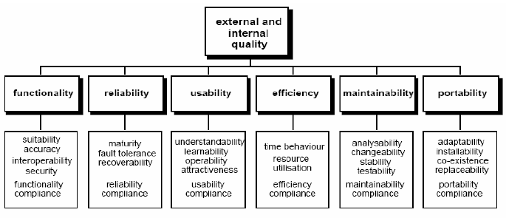
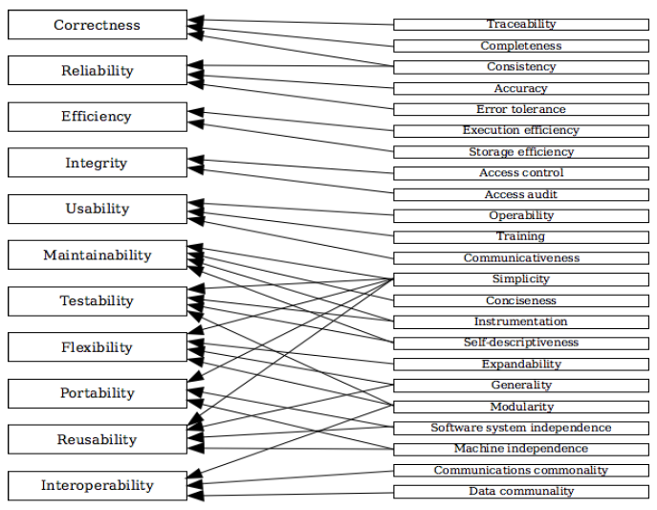
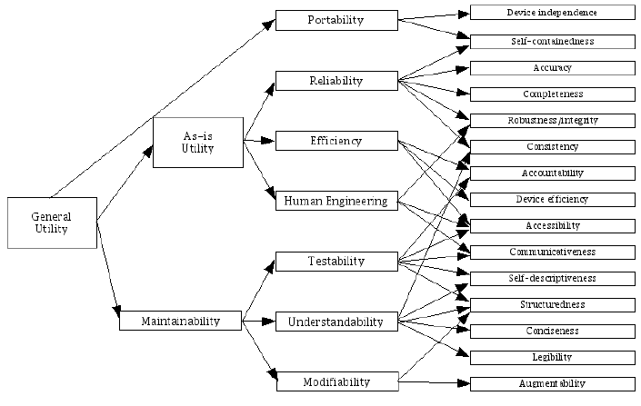
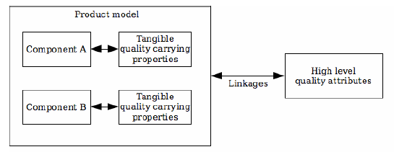
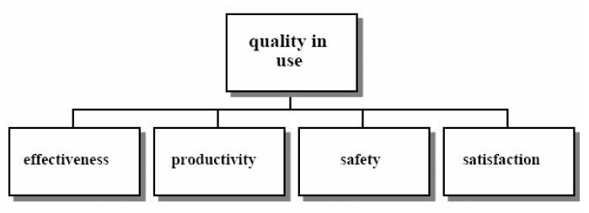
Modelos de Qualidade
MODELO | DESCRICAO
McCall | Foco na qualidade do produto, dividido em Visão Externa (fatores de qualidade a especificar) e Visão Interna (critérios de qualidade para desenvolver)
Boehm | Três níveis de características: Alto Nível (usuário), Intermediária (software) e Primitiva (métricas e avaliação)
ISO/IEC 9126 | Divide as métricas em Internas, Externas e Qualidade-em-uso
Dromey | Tem três princípios fundamentais: atributos de qualidade, propriedades do produto, e as ligações entre eles.
Notes:
[2] Software Quality Model Requirements for Software Quality Engineering

Slide 15
Contexto
MDD
Modelos de Qualidade
Qualidade em MDD

Slide 16
Qualidade em MDD
Baseado nos modelos citados anteriormente, um modelo de qualidade para MDD baseado em um metamodelo foi criado. Possui os seguintes objetivos:
Facilita o entendimento do significado de qualidade no contexto MDD;
Fornece uma plataforma para a classificação e comparação de abordagens para desenvolver artefatos com maior qualidade em uma abordagem MDE;
Fornece um meio para integrar modelos de qualidade anteriores.
Notes:
[1] A Metamodel for Specifying Quality Models in Model-Driven Engineering

Slide 17
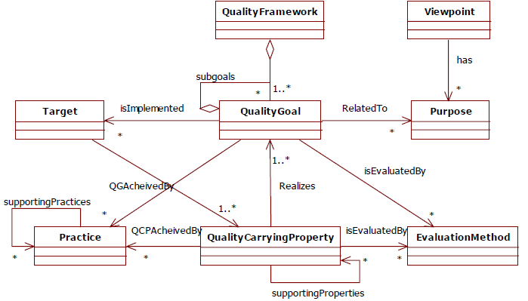
Qualidade em MDD
Coleção de entidades de qualidade e as suas relações
Indica os stakeholdes de um Quality Goal
Definição clara e entendível do que a qualidade significa para os stakeholders
Descreve que propósito um stakeholder (Viewpoint) tem em um dado Quality Goal
Artefato ou atividade que possui a qualidade necessária para atingir um Quality Goal
Características tangíveis de um artefato ou atividade que é necessária para atingir um Quality Goal
Métricas e outros meios para avaliar quantitativa ou qualitativamente cada propriedade
Meios de alcançar determinada propriedade

Slide 18
Qualidade em MDD
Cada componente do metamodelo possui três atributos:
Tipo;
Varia de acordo com o elemento;
Definição;
Descrição textual do elemento;
Evidência;
Usado para ligar evidências de estudos empíricos e teorias ao elemento;

Slide 19
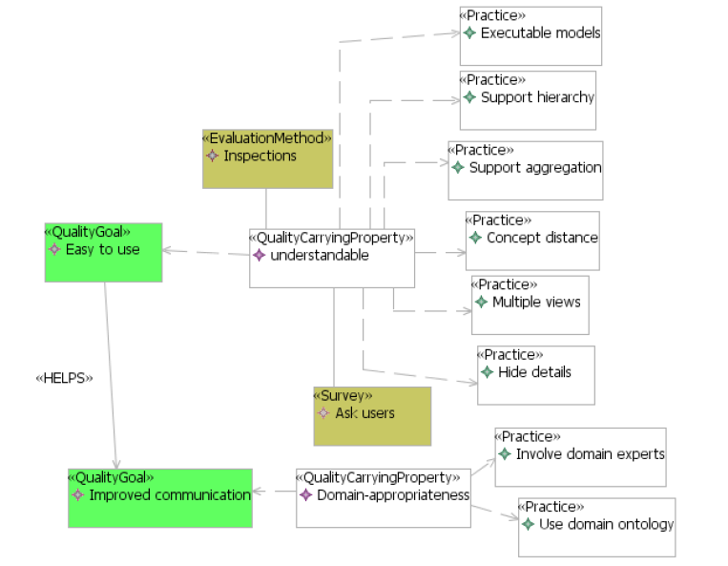
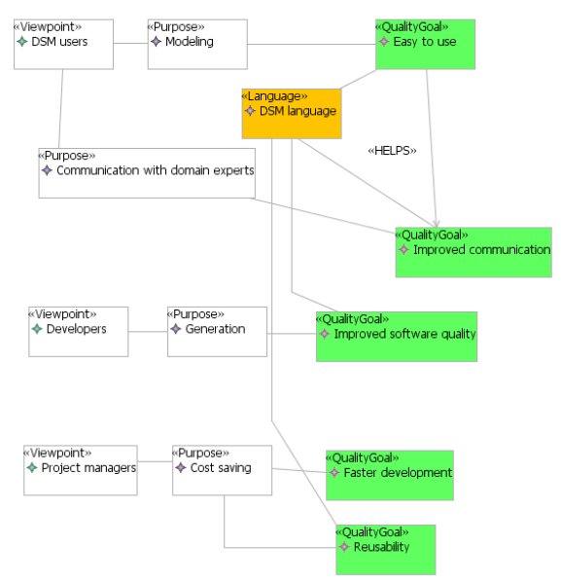
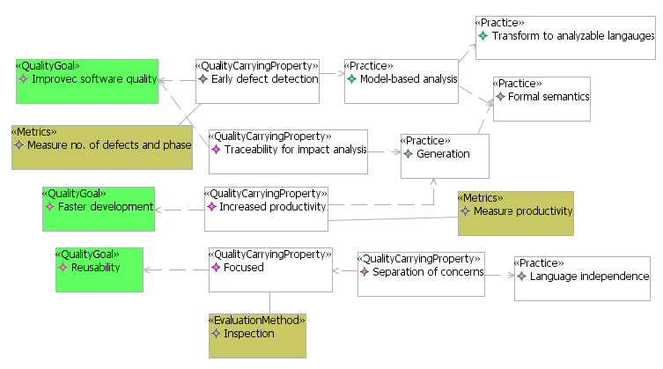
Qualidade em MDD
Exemplo:
Um modelo de qualidade para DSLs

Slide 20
Qualidade em MDD
E na prática? Como isso é aplicado?
Uma pesquisa foi realizada nesse sentido em canais de publicações entre 2000 e 2007.
25 papers foram usados;
As questões de pesquisa utilizadas foram as seguintes:
Onde e por que o MDD é aplicado?
Qual o estado de maturidade do MDD?
Qual a evidência temos do impacto de MDD na produtividade e qualidade de software?

Slide 21
Qualidade em MDD
Impacto na produtividade
Em grande parte dos casos, houve ganho;
Na Motorola, por exemplo, houve um aumento de 2x a 8x, num período de 15 anos utilizando MDD;
Também houveram perdas:
Ferramentas imaturas;
Custo inicial alto.

Slide 22
Qualidade em MDD
Impacto na qualidade do software
Utilizando novamente a Motorola como exemplo temos:
Aumento nas taxas de inspeção (de 100 para algo entre 300 e 1000 linhas por hora);
Simulação é 30% mais efetivo na captura de defeitos do que a inspeção mais rigorosa, sendo estes defeitos capturados nas fases iniciais do ciclo de vida de desenvolvimento do software;
Redução global de 1.2x a 4x nos defeitos;
Melhora de 3x na fase de contenção de defeitos;

Slide 23
Conclusões
Qualidade na modelagem, quando pensada no contexto de MDD, cobre vários aspectos:
Técnicos;
Psicológicos;
De Interação (IHC);
Organizacionais;
Isso gera a necessidade de modelos simples e bem-definidos, o que corresponde aos propósitos do MDD.

Slide 24
Conclusões
A pouca quantidade de trabalhos publicados sobre o uso de MDD na indústria não permite avaliar a real extensão do mesmo.
A necessidade de ferramentas mais robustas impede melhorias nessa área.

Slide 25
Dúvidas?

Slide 26
Referências
Mohagheghi, P., Aagedal, J.Ø., Evaluating Quality in Model-Driven Engineering, Workshop on Modeling in Software Engineering (MISE’07), In: Proc. of ICSE’07, 6. p, 2007;
C.F.J. Lange, and M.R.V. Chaudron, Managing Model Quality in UML-based Software Development, Proc. 13th Int’l Workshop on Software Technology and Engineering Practice (STEP’05), pp. 7-16, 2005;
Côté M-A, Suryn W., Georgiadou E., Software Quality Model Requirements for Software Quality Engineering, Software Quality Management & INSPIRE Conference (BSI), (2006)
Mohagheghi, P. and Dehlen, V., A Metamodel for Specifying Quality Models in Model-Driven Engineering, Nordic Workshop on Model Driven Engineering NW-MoDE '08, Reykjavik Iceland, 2008.
Atkinson, C., Kühne, T., Model-Driven Development: A Metamodeling Foundation. IEEE Software 20(5): 36-41, 2003;
Mohagheghi, P. and Dehlen, V., Where is the Proof? -A Review of Experiences from Applying MDE in Industry, Fourth European Conference on Model Driven Architecture ECMDA'08, Berlin Germany, 2008. Published in Lecture Notes in Computer Science LNCS 5095, ISSN 0302-9743.

Slide 27
MDD e Modelos de Qualidade
Luiz Felipe de Oliveira Libório
lfol@cin.ufpe.br

